Slide 1
ГОВЬСҮМБЭР АЙМГИЙН БАЯНТАЛ СУМ 2019.03.18

Slide 2
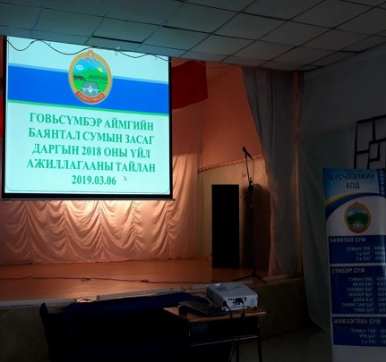
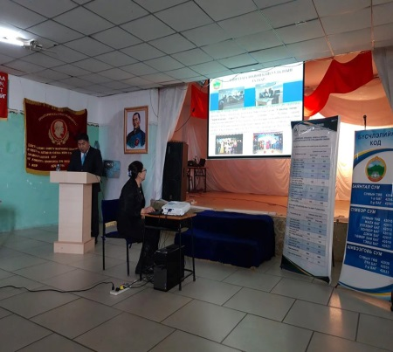
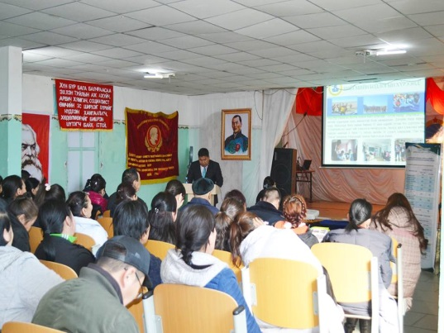
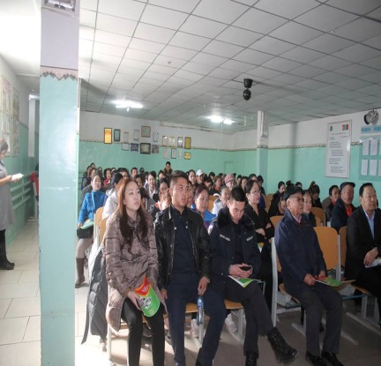
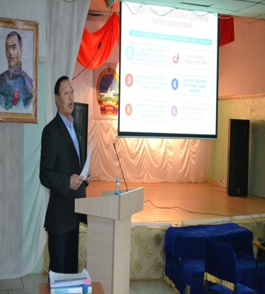
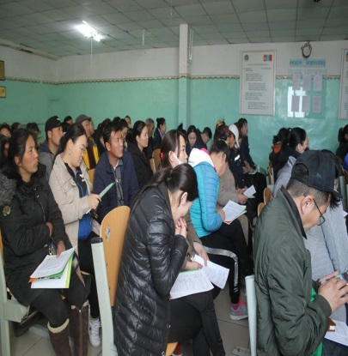
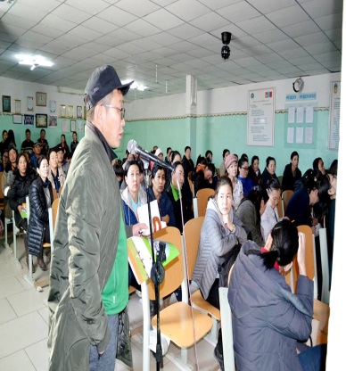
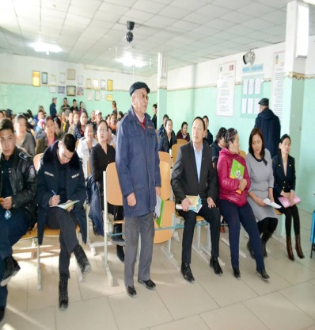
Удирдлага зохион байгуулалтын хүрээнд:
Сумын Засаг дарга 2018 онд хийж гүйцэтгэсэн ажлын тайлангаа иргэддээ танилцуулж, хийсэн ажлуудаа зураг, тайлбартай сэтгүүл хэлбэрээр гарган хуралд хүрэлцэн ирсэн иргэдэд өглөө. Мөн иргэдээс санал асуулга авч иргэдийн санал, хүсэлт, асуултанд хариулт өгч ажиллалаа. Сумын Иргэдийн Төлөөлөгчдийн хурлаас 2018 онд хийсэн ажлаа тайлагнаж цаашид хийх ажлуудаа танилцуулав.

Slide 3
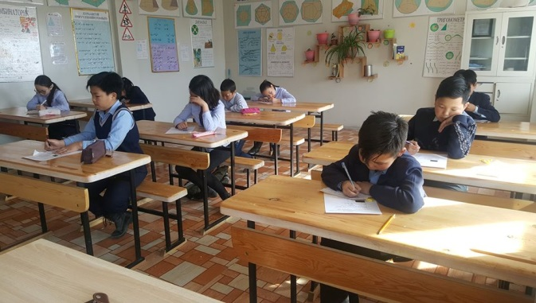
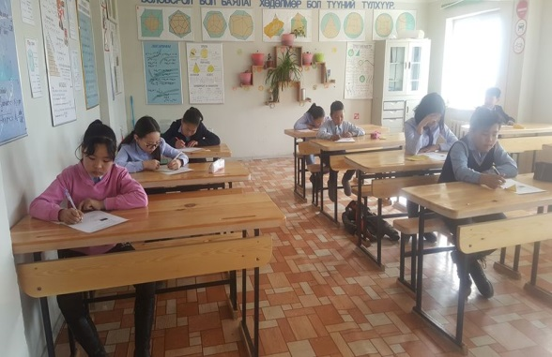
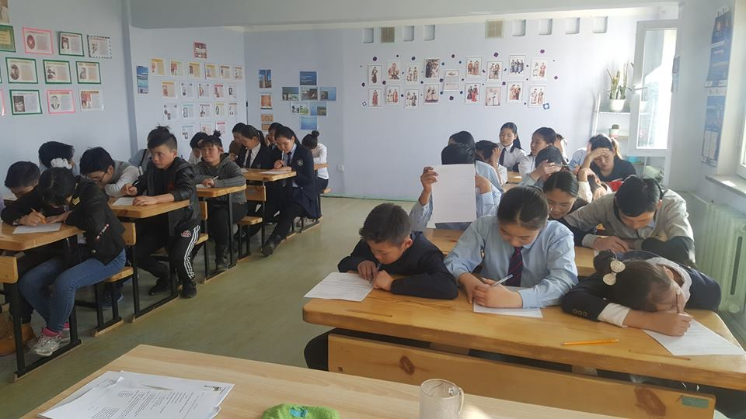
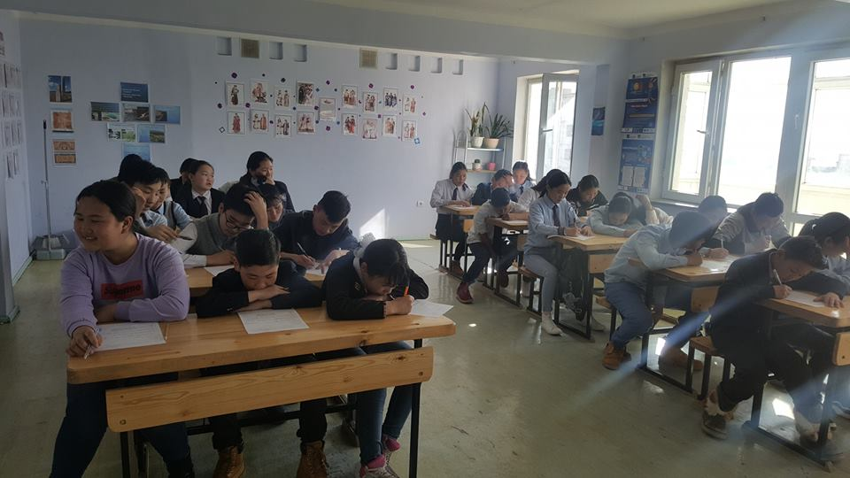
Удирдлага зохион байгуулалтын хүрээнд:
Сумын ИТХ-н нэрэмжит 8-9 ангийн монгол хэлний олимпиад болон Засаг даргын нэрэмжит 6-7 ангийн математикийн олимпиадын нэгийн даваа дуусч хоёрын даваа амжилттай явагдаж байна.

Slide 4
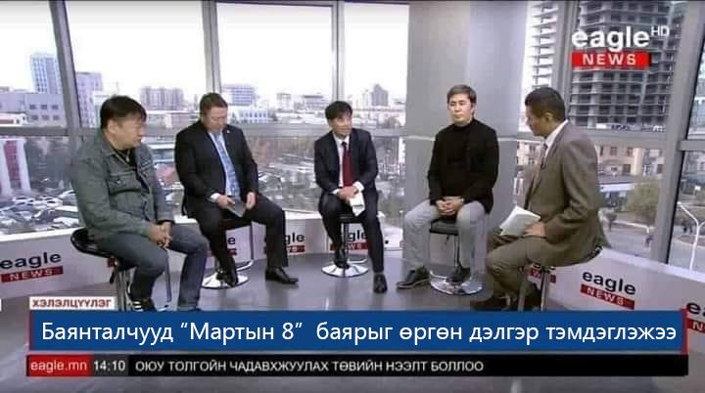
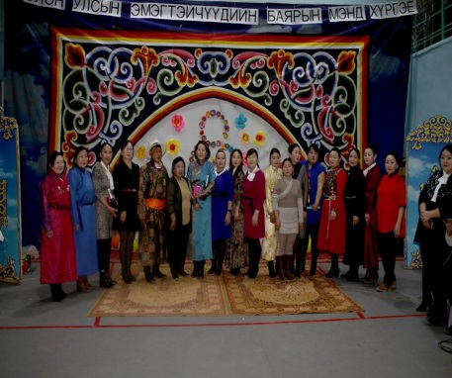
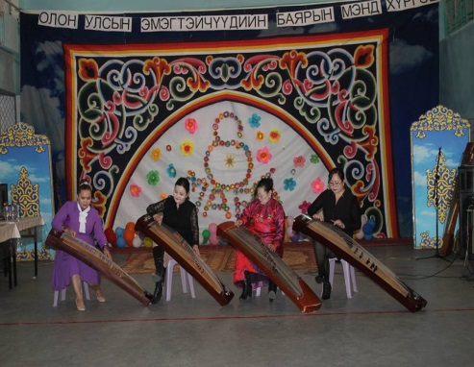
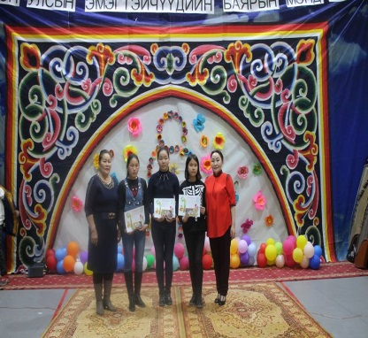
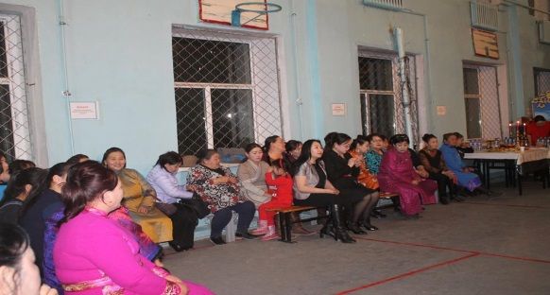
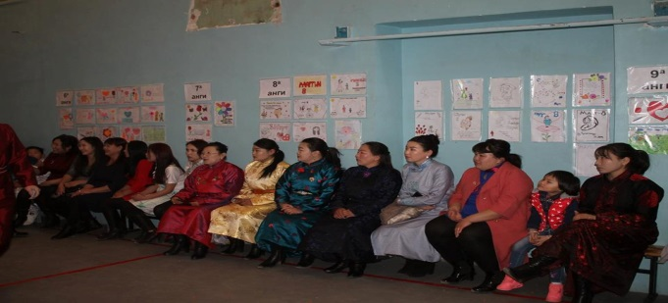
Удирдлага зохион байгуулалтын хүрээнд:
Олон улсын эмэгтэйчүүдийн баярыг сумандаа өргөн дэлгэр сайхан тэмдэглэн өнгөрүүллээ. Баярыг тохиолдуулан "Караоке" тэмцээн, "Бүсгүй минь чи инээмсэглэж яваарай" баярын цэнгүүн, “Ээждээ захидал бичээрэй” уралдааныг хүүхэд болон насанд хүрэгчдийн дунд зохион байгууллаа.

Slide 5
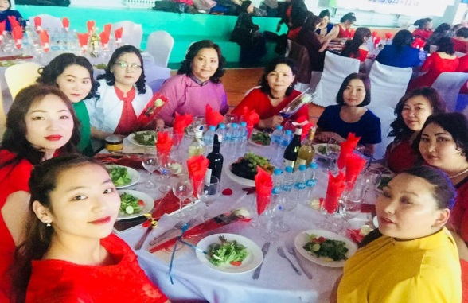
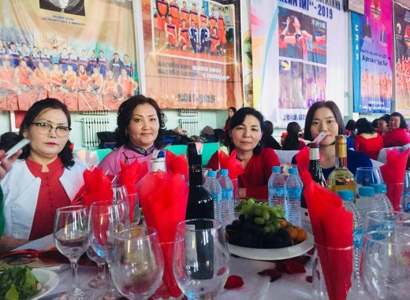
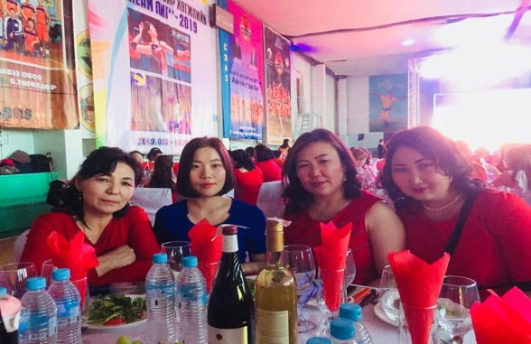
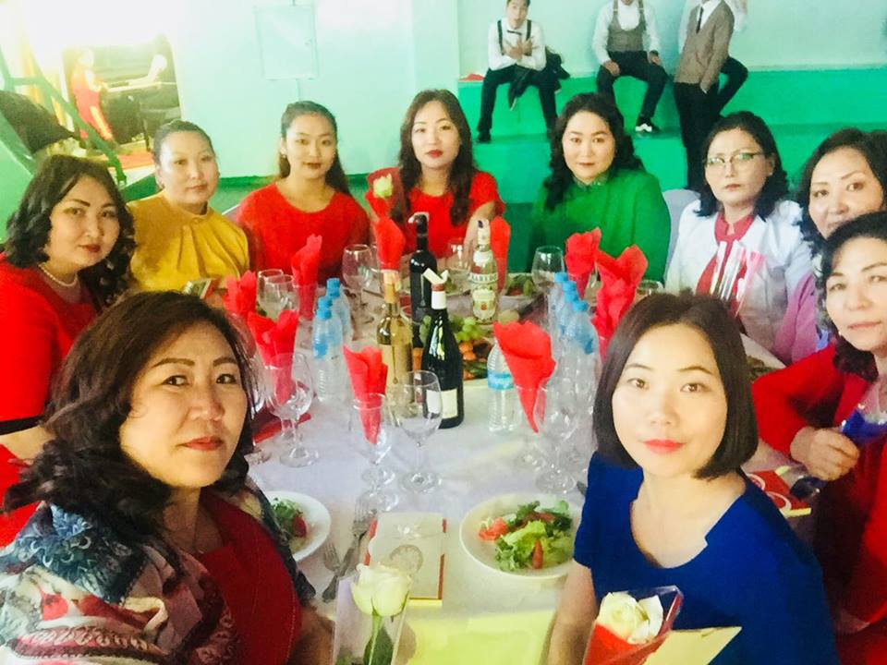
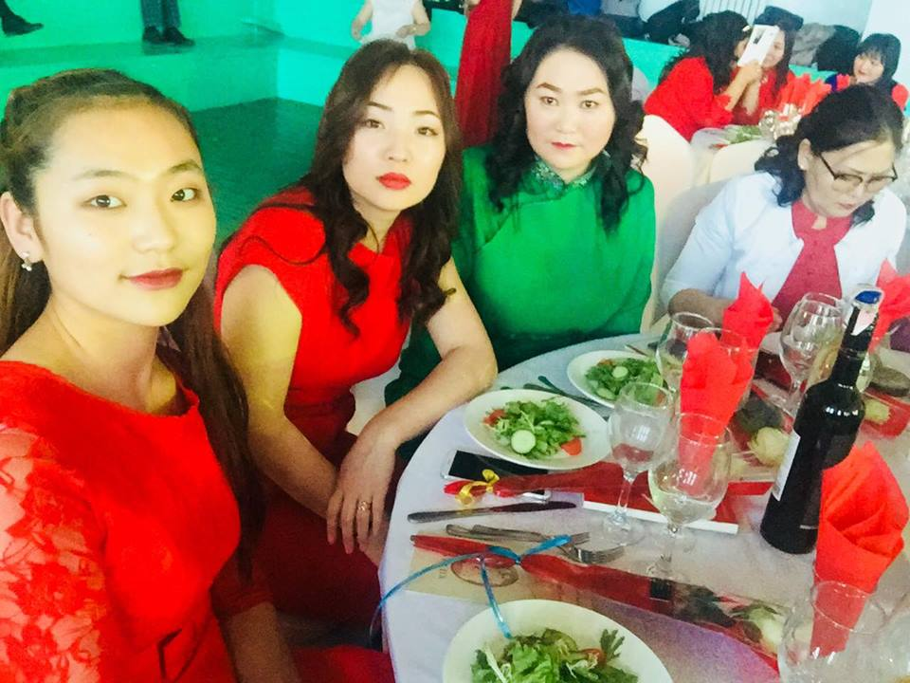
Удирдлага зохион байгуулалтын хүрээнд:
Аймгийн ЗДТГ, Эмэгтэйчүүдийн зөвлөл, Нийгмийн ардчилал монголын залуучуудын холбооноос зохион байгуулсан “Гоо үдэш” цэнгүүний арга хэмжээнд сумын ЗДТГазар, Сургууль, Цэцэрлэг, “Талын илч” ОНӨААТҮГ-ын нийт бүсгүйчүүд оролцлоо.

Slide 6
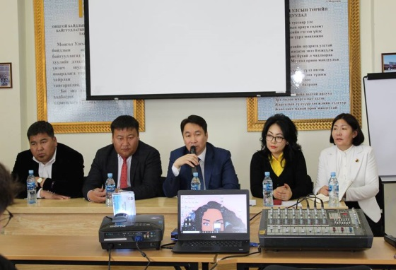
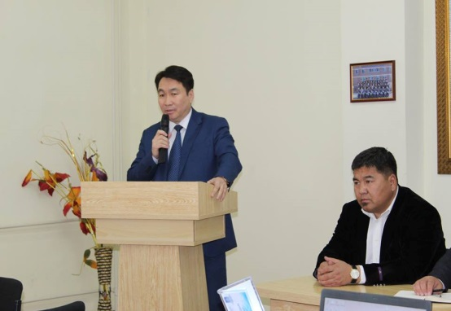
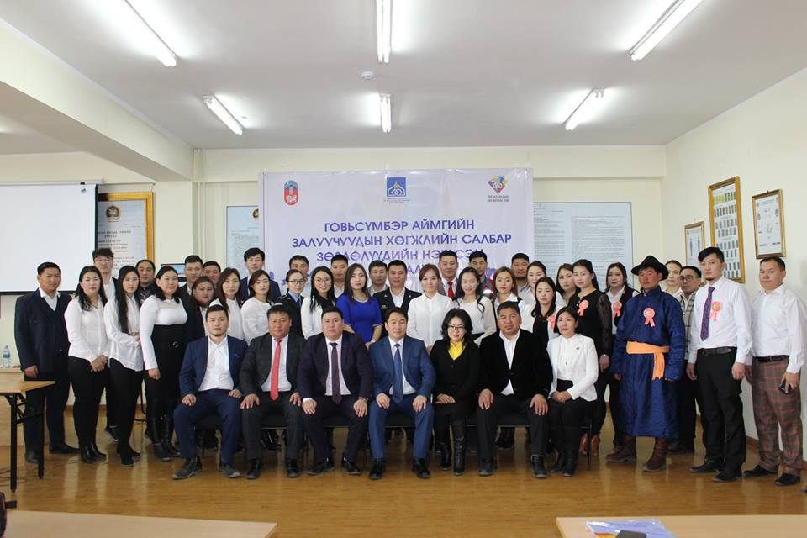
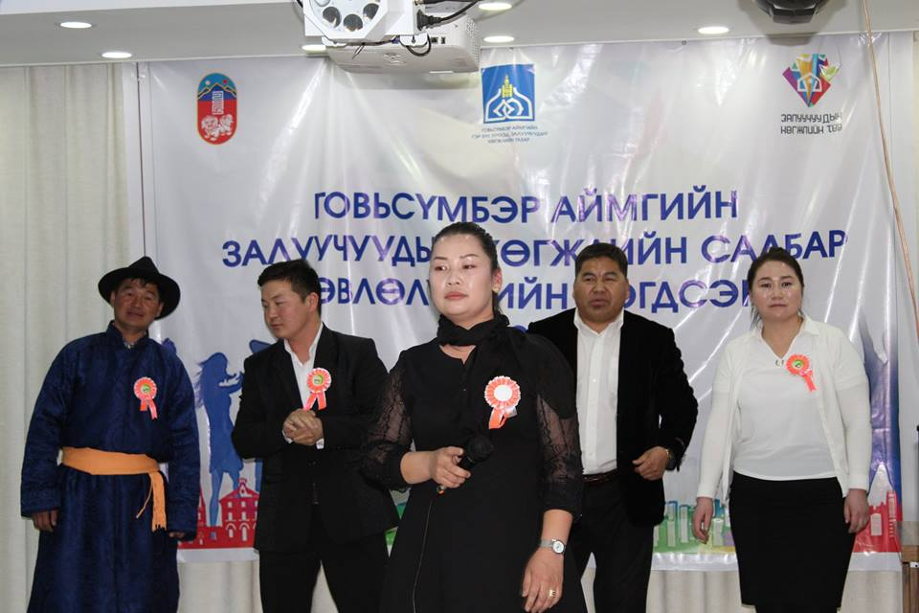
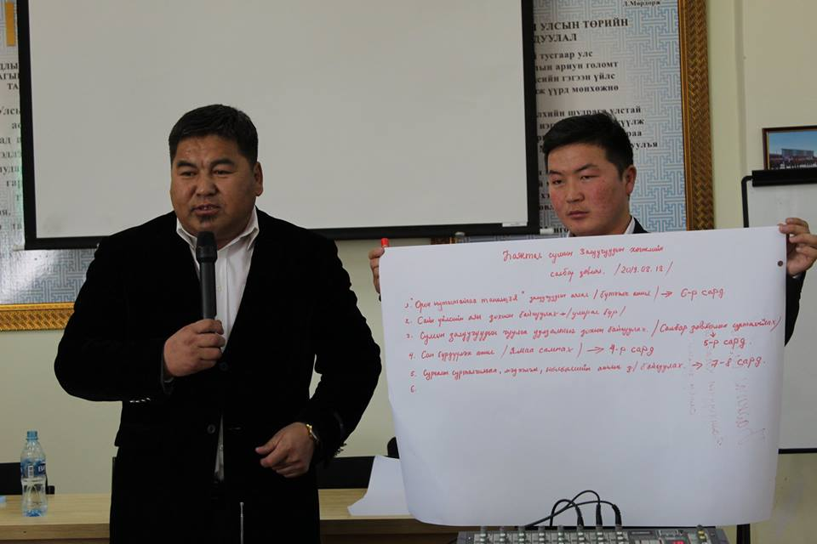
Удирдлага зохион байгуулалтын хүрээнд:
ГОВЬСҮМБЭР АЙМГИЙН ЗАЛУУЧУУДЫН ХӨГЖЛИЙН САЛБАР ЗӨВЛӨЛҮҮДИЙН НЭГДСЭН УУЛЗАЛТ АРГА ХЭМЖЭЭНД БАЯНТАЛ СУМЫН ЗАЛУУЧУУД ИДЭВХИТЭЙ ОРОЛЦЛОО.

Slide 7
Удирдлага зохион байгуулалтын хүрээнд:
Чойрын хүмүүс сэтгүүлийн 2 дахь дугаар хэвлэгдэн гарлаа. Сумын мэдээллийг сар бүр өгч Баянтал хуудсанд хэвлүүлж байна.

Slide 8
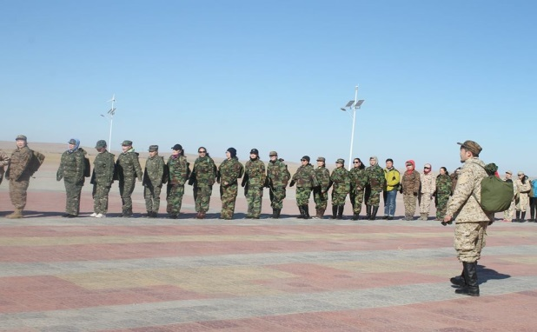
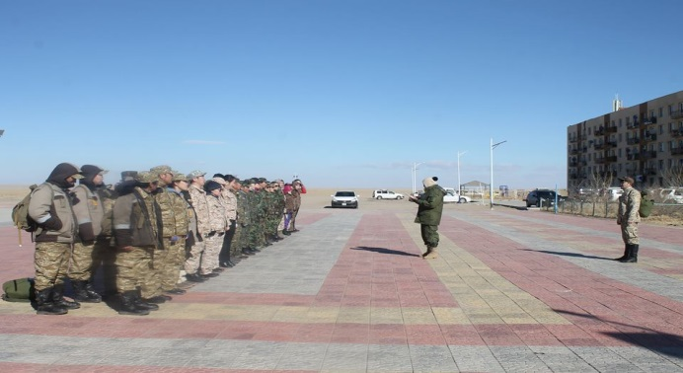
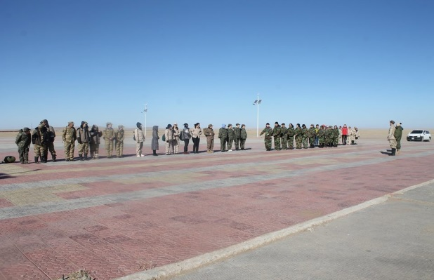
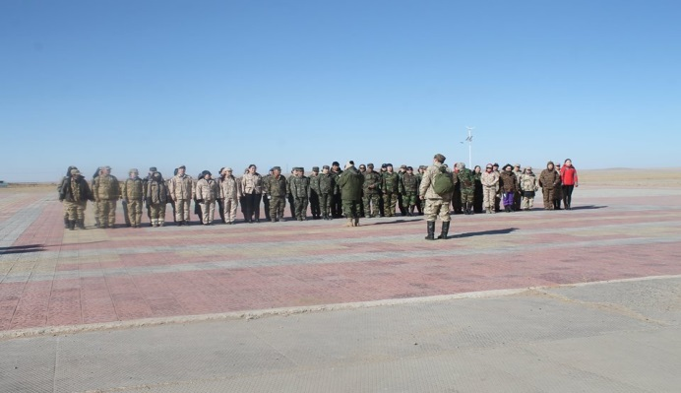
Удирдлага зохион байгуулалтын хүрээнд:
2019 онд зохион байгуулах гамшгаас хамгаалах иж бүрэн сургуулалтын бэлтгэл ажлыг хангах зорилгоор сумын Онцгой комиссоос зохион байгуулж “Гамшгаас хамгаалах мэргэжлийн ангийн бие бүрэлдэхүүн”-ий бэлэн байдлыг хангах ажлын үзлэг хийгдэж төсвийн бүх байгууллагын ажилчид, албан хаагчид жагсав.

Slide 9
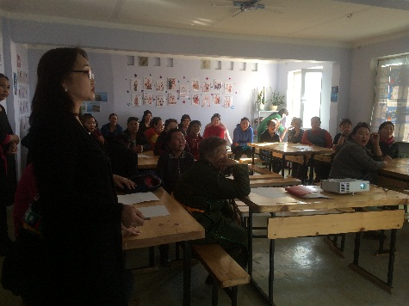
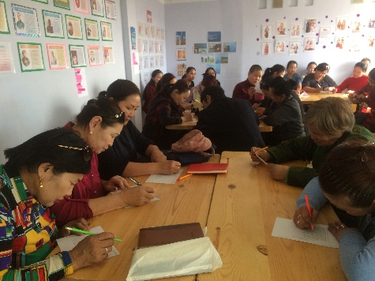
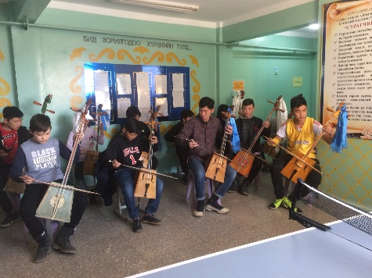
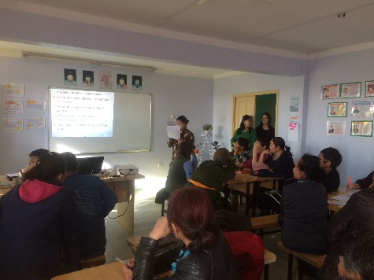
Боловсрол, Эрүүл мэнд, Соёлын салбарын хүрээнд:
ЕБСургуулийн багш нар “Хүүхдийг хүмүүжүүлэх эерэг арга” сэдэвт сургалтыг 1-9-р ангийн эцэг эхчүүдийн дунд зохион байгуулж нийт 67 эцэг эх идэвхтэй оролцлоо.

Slide 10
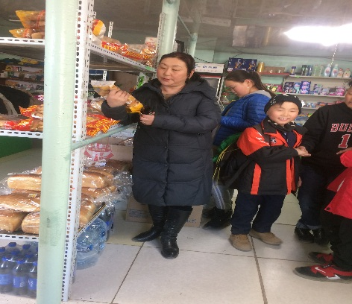
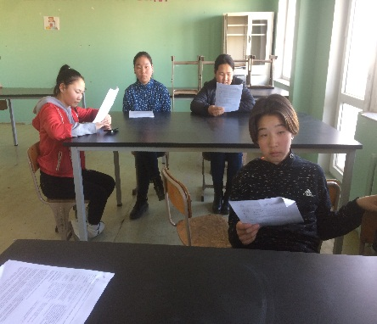
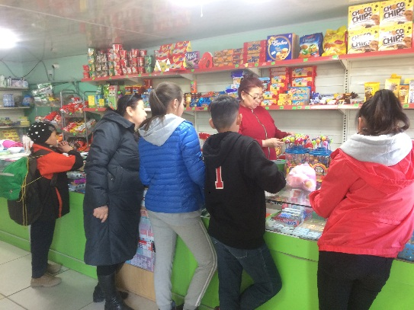
Боловсрол, Эрүүл мэнд, Соёлын салбарын хүрээнд:
“Хүүхэд хэрэглэгч” 14 хоногийн аяны хүрээнд 6-9-р ангийн сурагчдад сургалт зохион байгуулав. Аяны хүрээнд хамтран оролцсон сурагчдын хамт суманд үйлчилгээ үзүүлдэг дэлгүүрүүдээр явж хүнс барааны код, хугацаа, хадгалах горим зэргийг үзэж энэ талаар тодорхой мэдлэгтэй болцгоолоо.

Slide 11
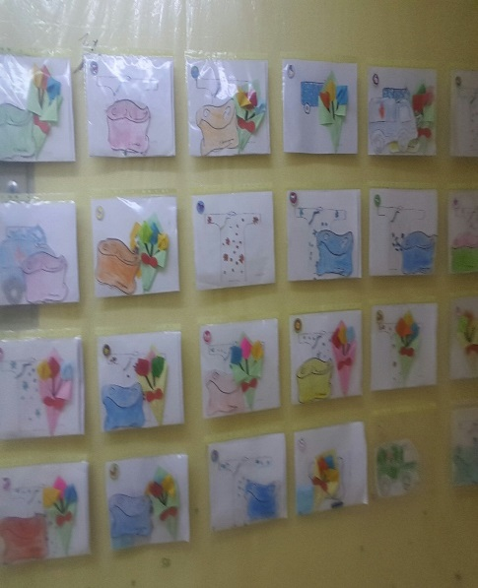
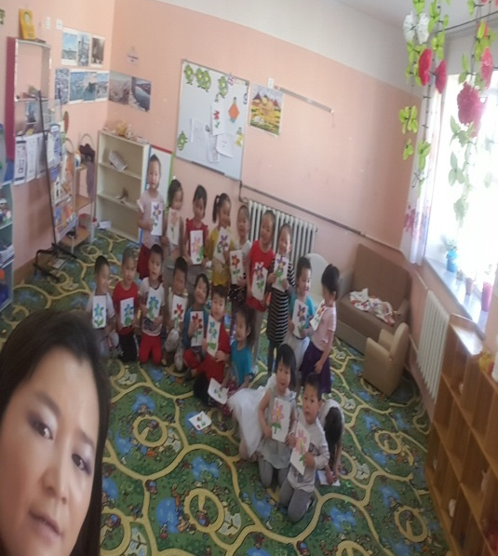
Боловсрол, Эрүүл мэнд, Соёлын салбарын хүрээнд:
Цэцэрлэгийн бяцхан багачууд Олон улсын эмэгтэйчүүдийн эрхийг хамгаалах өдрийг угтан “Ээждээ барих бидний бэлэг” бүтээл хийж үзэсгэлэн гаргаж ээжүүддээ бэлэг барьлаа.

Slide 12
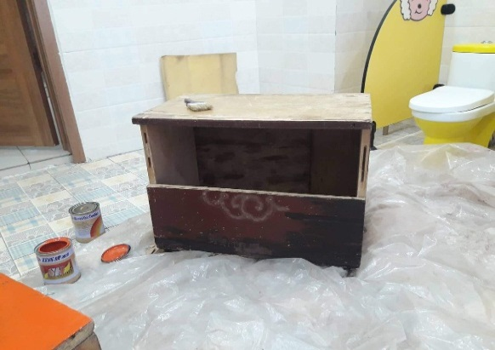
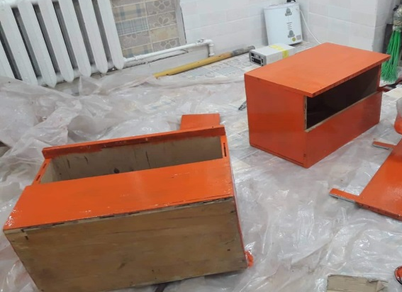
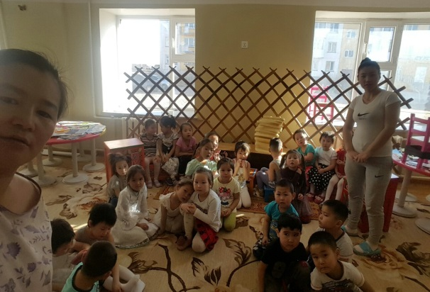
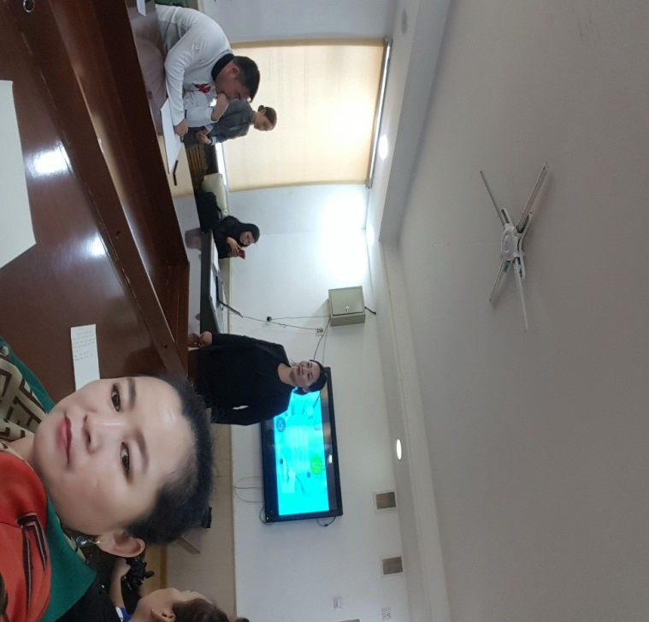
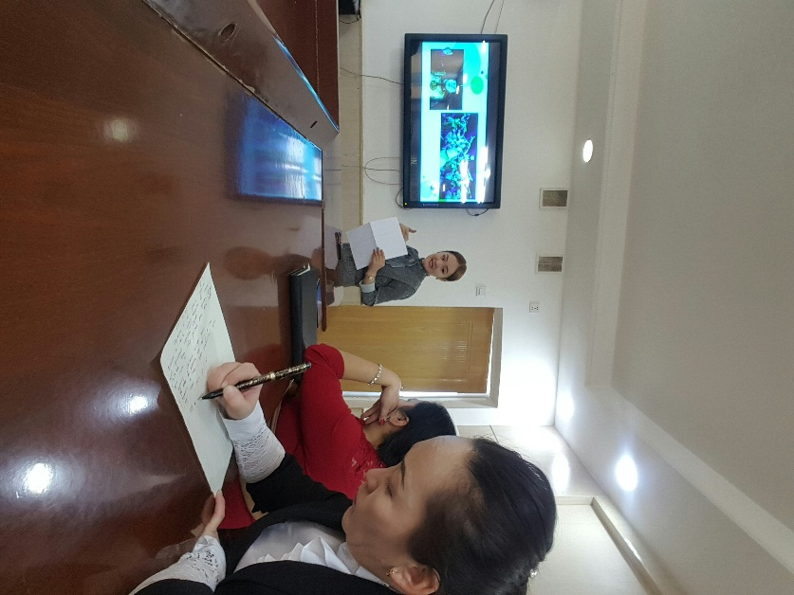
Боловсрол, Эрүүл мэнд, Соёлын салбарын хүрээнд:
Цэцэрлэг нь хүүхдийн сурч боловсрох орчныг сайжруулах зорилгоор Зан үйлийн өргөөний тавилгыг будаж сэргээн, тогмол үйл ажиллагаа явуулах нөхцлийг бүрдүүллээ.
Аймгийн Музейгээс зохион байгуулсан “Соёлын өв уламжлал” сэдэвт сургалтанд хамрагдлаа.

Slide 13
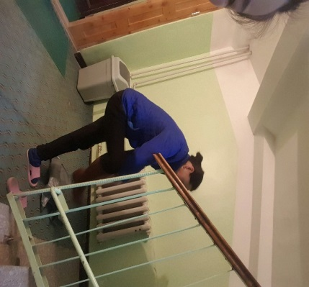
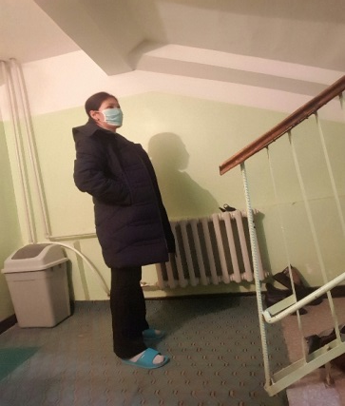
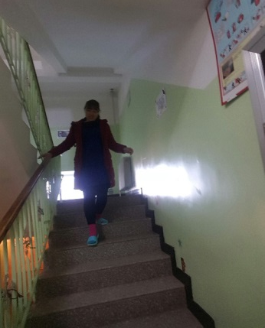
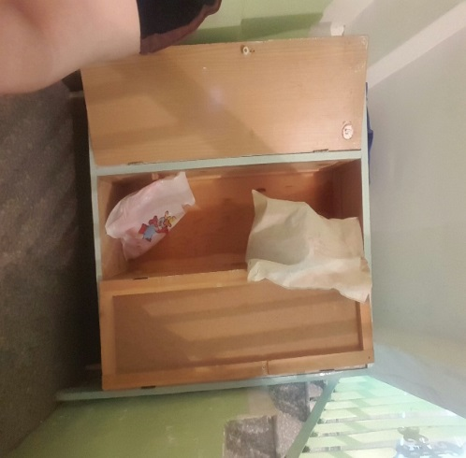
Боловсрол, Эрүүл мэнд, Соёлын салбарын хүрээнд:
3-р сарын 1-ний өдрөөс эхлэн гялгар уут хэрэглэхийг хориглосонтой холбоотой нийт эцэг эхчүүд углааш хэрэглэн хүүхдүүдээ хүлээлгэж өгөх буюу хүлээн авч байна.
Өдөр бүр тогмол хийгддэг цэвэрлэгээ үйлчилгээний чанарт анхаарч ажиллаж байна.

Slide 14
Боловсрол, Эрүүл мэнд, Соёлын салбарын хүрээнд:
“Халдварт өвчин”-ий тухай цахим хичээлийг хүүхдүүдэд зааж тайлбарлан харилцан ярилцлаа.
Эцэг эхчүүдэд “Гар хөл амны” өвчлөлийн тухай цахимаар танилцуулж, заавар зөвлөмж өгч ажиллав.

Slide 15
Боловсрол, Эрүүл мэнд, Соёлын салбарын хүрээнд:
Соёлын төв нь Олон улсын эмэгтэйчүүдийн эрхийг хамгаалах өдрийг угтаж “Жаргалтай дурсамж-1980” зохиомжит концертийг зохион байгуулж иргэдэд тоглолоо. Энэ үеэр азтан тодруулж Итгэлт хамба, Улан-Үдэ аялах эрхийн бичиг болон бусад олон олон шагналуудын азтанг тодрууллаа.

Slide 16
Боловсрол, Эрүүл мэнд, Соёлын салбарын хүрээнд:
3-р сарын 08-нд жил бүр уламжлал болгон зохион байгуулдаг “Бүсгүй минь чи инээмсэглэж яваарай” дуун цэнгүүний арга хэмжээг зохион байгуулав. Тус цэнгүүнд ардын авьястнууд оролцож уран бүтээлийн дээжээсээ өргөн барьсан.

Slide 17
Боловсрол, Эрүүл мэнд, Соёлын салбарын хүрээнд:
Аймгийн Эрүүл мэндийн газраас зохион байгуулсан “Халдварт өвчнөөс урьдчилан сэргийлье” сургалтанд сургуулийн нийгмийн ажилтан, эмч нар идэвхтэй хамрагдсан байна.
Сумын Эрүүл мэндийн төвөөс цэцэрлэгийн хүүхдүүдийг үзлэгт сар бүр хамруулж байна. Хүүхдүүдэд “Гараа хэрхэн зөв угаах вэ?” сургалт хийснээс гадна амны хөндийн үзлэг хийж хоолойг өдөр бүр зайлж байх талаар зөвлөгөө өгч өвчлөлөөс сэргийлэн ажиллаж байна

Slide 18
Хөдөлмөр халамжийн бодлогын хүрээнд:
2019 оны 03-р сарын 05 ны өдөр ОУлсын эмэгтэйчүүдийн эрхийг хамгаалах өдрийг угтан “Эмэгтэйчүүдийн гоо сайхан” ажлын хүрээнд 1-р багийн иргэн Л.Эрдэнэсүрэнг урьж, зорилтот бүлгийн эмэгтэйчүүдэд нүүрний арьс арчилгаа, зөвөлгөө,үйлчилгээг үнэ төлбөргүй үзүүлж, хамтран ажилласан.

Slide 19
Хөдөлмөр халамжийн бодлогын хүрээнд:
Хөгжлийн бэрхшээлтэй иргэн МУСТАжилтан, ая зохиогч, дуучин н.Баасанжавын “Амьдрах сайхан” уран бүтээлийн тоглолтыг суманд зохион байгуулахад сумын удирдлага, байгууллага хамт олон иргэд дэмжлэг үзүүлж оролцлоо.

Slide 20
Хөдөлмөр халамжийн бодлогын хүрээнд:
2019 оны 03-р сарын 06-ны өдөр зохион байгуулсан Сумын засаг даргын 2018 онд хийсэн ажлын тайлангийн хурлын дараа 2019 онд хөдөлмөр эрхлэлтийг дэмжих чиглэлээр хэрэгжих хөтөлбөрийг иргэдэд танилцуулсан.
Сумын Засаг даргын 2019 оны 02-р сарын 15 ны өдрийн А/08 тоот захирамжаар байгуулагдсан ажлын хэсэг суманд хүнсний эрхийн бичгээр үйлчлэх дэлгүүрийн сонгон шалгаруулалтыг зохион байгуулсан. Энэ ажлын хүрээнд сумын Засаг дарга, “Хишиг баян уул” ХХК-ний Наран дэлгүүртэй 2019 оны 03 дугаар сарын 11-ний өдөр гэрээ байгуулснаар, өрхүүд 1, 2-р сарын хүнсний бараагаа авч эхлээд байна.

Slide 21
АНХААРАЛ ХАНДУУЛСАНД БАЯРЛАЛАА

